Slide 1
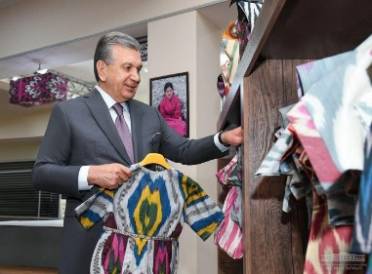
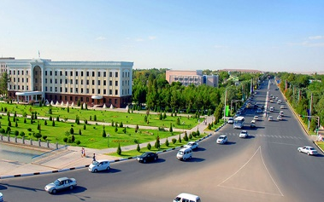
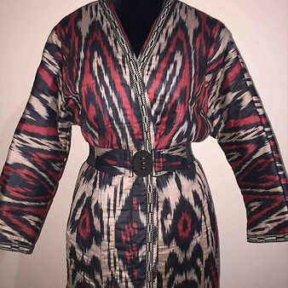
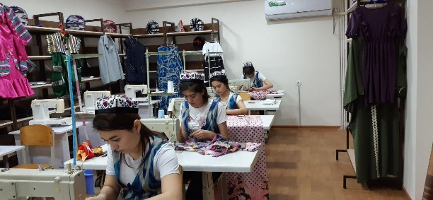
“Адрас ва атлас ишлаб чиқариш"
Лойиҳанинг иқтисодий кўрсаткичлари
Лойиҳа манзили
Лойиҳа тавсифи
Лойиҳанинг харажатлар тақсимоти
Қашқадарё вилояти, Қарши шаҳри
Атлас ва адрас ишлаб чиқариш
Атлас (араб. — текис,
силлиқ) — танда ипи
ҳам, арқоқ ипи ҳам,
табиий ипакдан
тўқиладиган бир юзлама
силлиқ мато. Танда ипи
абрбанди усулида бўяб
безатилади. Алоҳида
ишлов бериб Атласга
жило берилади, шунга
кўра у товланиб туради.
Илгари мато юзига
кудунг урилган, ҳоз.
кунда Атлас иссиқ
сатҳли барабан —
каландрдан ўтказилади.
Ушбу лойиҳа қуввати 1
йилда ўртача - 72 000
метр
Ўз-ўзини қоплаш (PP)
Бино қуриш
22 ой
20,9 млн.
сўм
Ички даромадлилик даражаси(IRR)
Айланма маблағ
Соф жорий қиймат (NPV)
Ускуналар
189,9 млн
сўм
43%
245 млн.
сўм
87,5 млн.
сўм
Инвестиция қайтими (ROI)
Бошқа харажатлар
196%
16,6 млн.
сўм
Ўз маблағи
Ишчи ўрин сони
125.0
МЛН.СЎМ
Лойиҳа қиймати
10 нафар
370
Банк кредити
МЛН.СЎМ
Ишга тушиш вақти
245
МЛН.СЎМ
2021-2022

